Slide 1
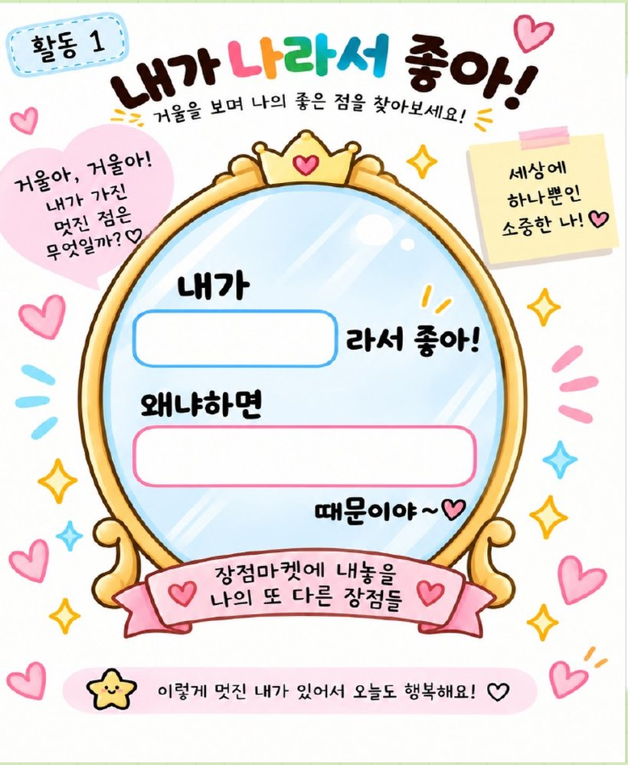
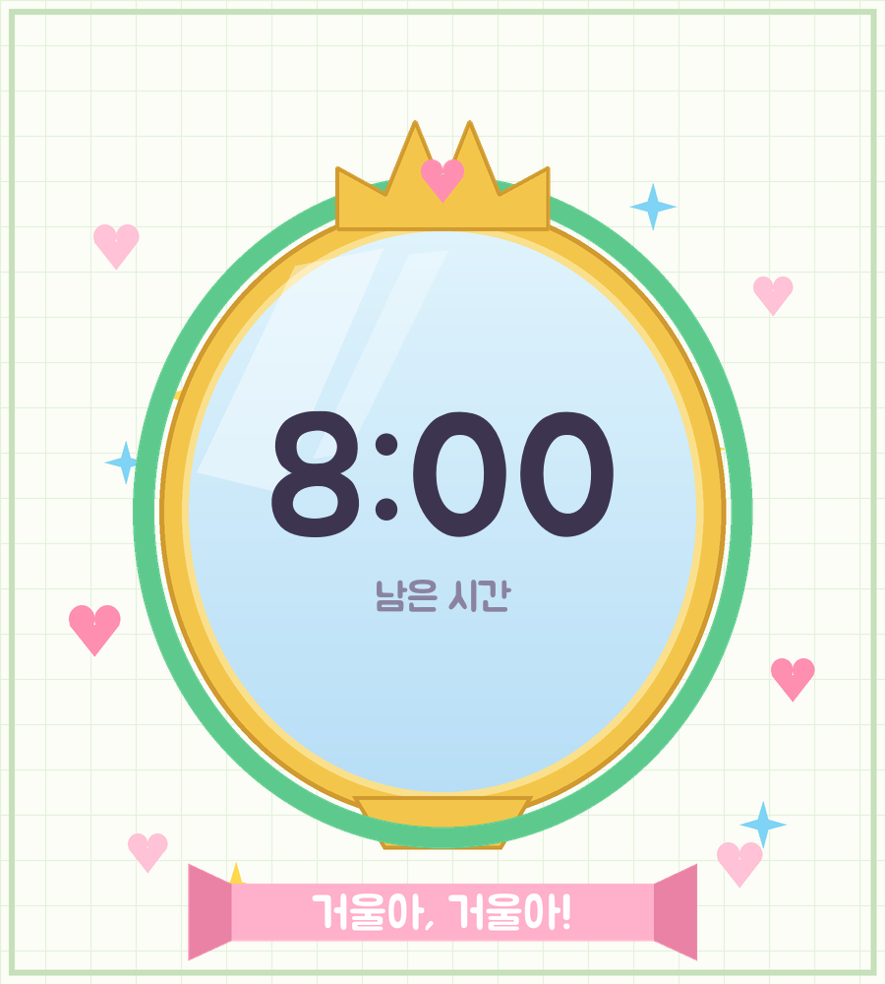
활동 1. 내가 나라서 좋아!
거울 칸에 나의 장점과 그 까닭을 써요

Slide 2
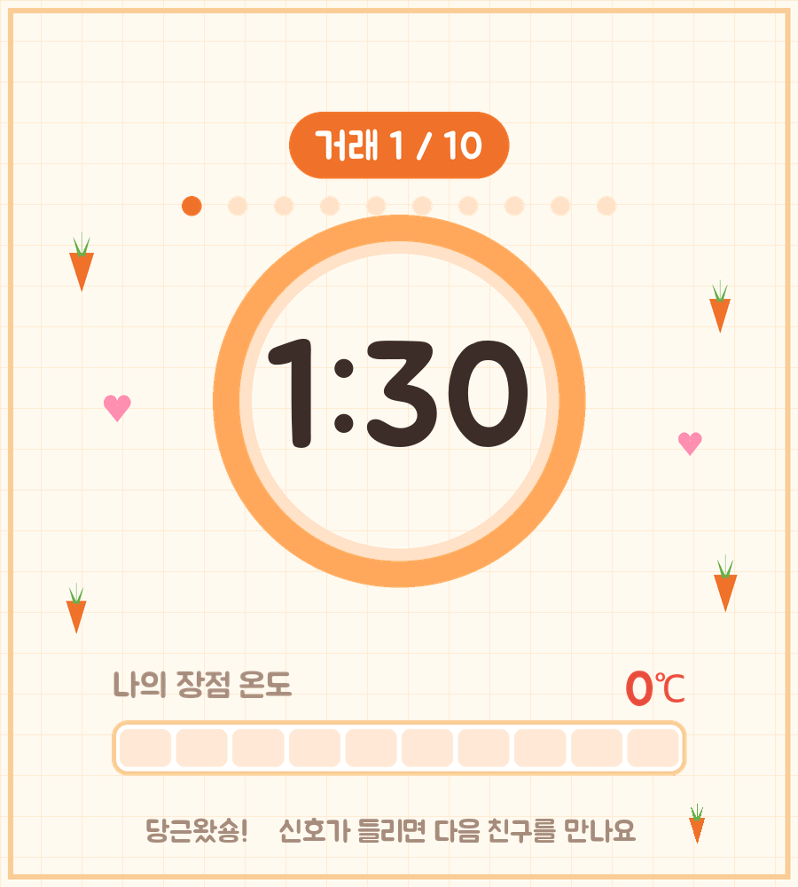
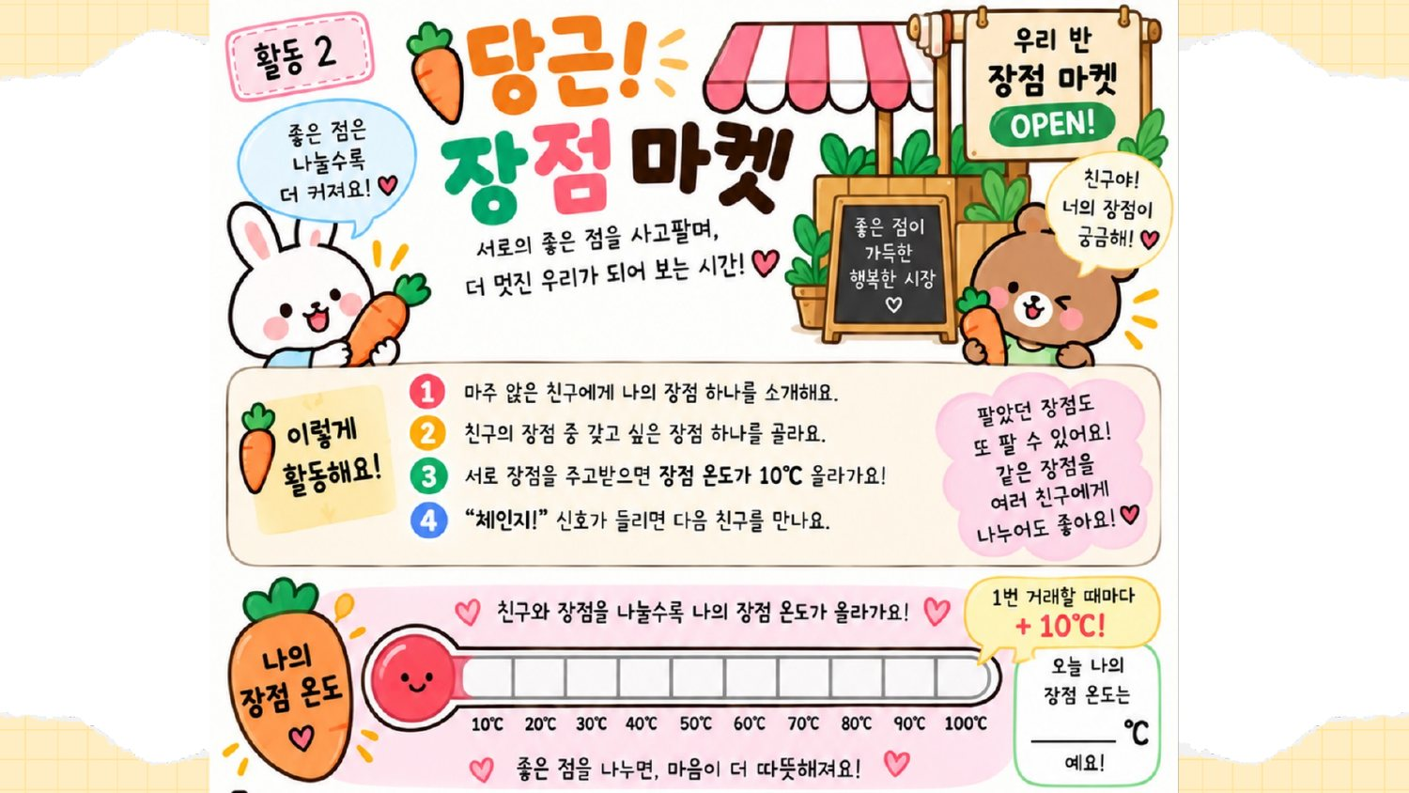
활동 2. 당근! 장점 마켓
「당근왔숑!」 소리가 나면 다음 친구를 만나요

